Slide 1
TRANSPORTO PRIEMONĖS
Kauno lopšelis- darželis „Liepaitė“
Parengė: Aistė Guobė
Rasa Barvainienė

Slide 2
Transportas -tai svarbi paslaugų sektoriaus šaka, sudaranti sąlygas žmonėms greitai keliauti, taip pat darbo pasidalijimui ir patogiam gamybos bei vartotojų aprūpinimui.
Transporto priemonė – techninis įtaisas arba gyvūnas, skirtas pervežti kroviniams (keleiviams, medžiagoms, įvairioms prekėms ir kt.).

Slide 3
1. SAUSUMOS TRANSPORTO PRIEMONĖS: NAUDOJANČIOS GYVŪNUS
KUPRANUGARIS
ARKLIO TEMPEMAS VEŽIMAS

Slide 4
NAUDOJANČIOS ŽMOGAUS ENERGIJĄ
PASPIRTUKAS
RIEDLENTĖ

Slide 5
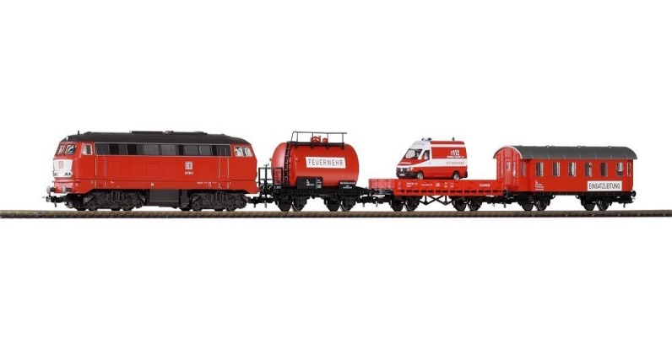
NAUDOJANČIOS ŽMOGAUS ENERGIJĄ
RIEDUČIAI
DVIRATIS

Slide 6
NAUDOJANČIOS VARIKLIUS
LENGVASIS AUTOMOBILIS
MOTOCIKLAS

Slide 7
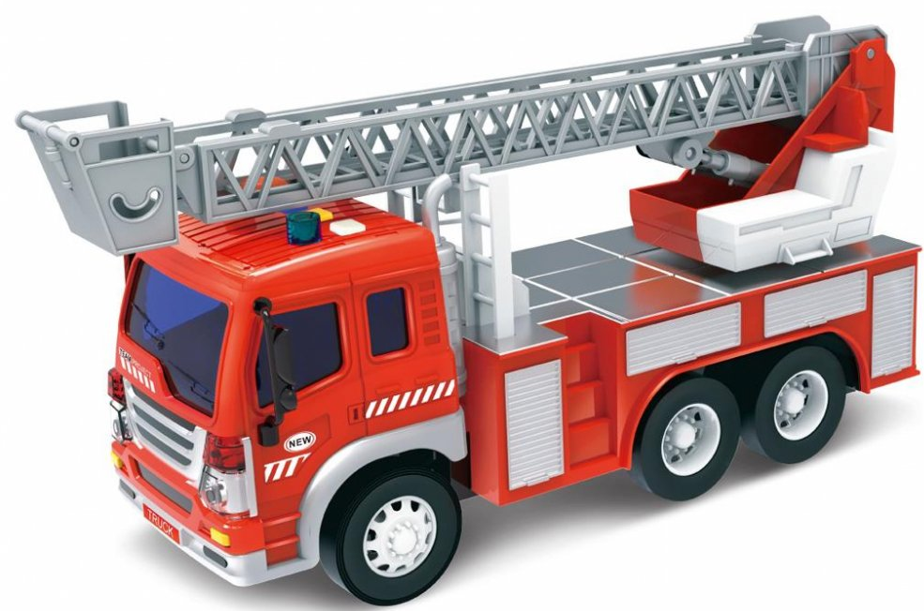
NAUDOJANČIOS VARIKLIUS
POLICIJOS AUTOMOBILIS
GREITOSIOS PAGALBOS AUTOMOBILIS
UGNEGESIŲ AUTOMOBILIS

Slide 8
NAUDOJANČIOS VARIKLIUS
VILKIKAS
SUNKVEŽIMIS

Slide 9
NAUDOJANČIOS VARIKLIUS
AUTOBUSAS
TROLEIBUSAS

Slide 10
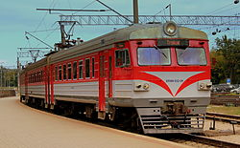
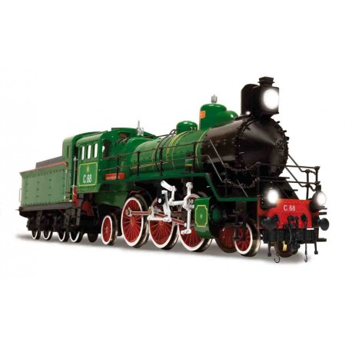
NAUDOJANČIOS VARIKLIUS
KELEIVINIS TRAUKINYS
GREITASIS KELEIVINIS TRAUKINYS
GARVEŽYS
GREITASIS TRAUKINYS

Slide 11
NAUDOJANČIOS VARIKLIUS
TRAKTORIUS
TANKAS

Slide 12
2. UPIŲ IR JŪRŲ TRANSPORTO PRIEMONĖS:
NAUDOJANČIOS APLINKOS ENERGIJĄ
BANGLENTĖ
BURLENTĖS

Slide 13
NAUDOJANČIOS APLINKOS ENERGIJĄ
BURINĖ VALTIS
BURINIS LAIVAS

Slide 14
NAUDOJANČIOS VARIKLIUS
JACHTA
KRUIZINIS LAIVAS

Slide 15
NAUDOJANČIOS VARIKLIUS
POVANDENINIS LAIVAS
LAIVAS SU ORO PAGALVE

Slide 16
3. ORO TRANSPORTO PRIEMONĖS:
NAUDOJANČIOS APLINKOS ENERGIJĄ
ORO BALIONAS
PARAŠIUTAS

Slide 17
NAUDOJANČIOS VARIKLIUS
LĖKTUVAS
SRAIGTASPARNIS

Slide 18
IKI KITO SUSITIKIMO!
PAŽIŪRĖKITE IR PAKLAUSYKITE
ATRANSPORTO PRIEMONES IR JŲ SKLEIDŽIAMUS GARSUS.
https://www.youtube.com/watch?v=21WwqdOJkoE

